Slide 1
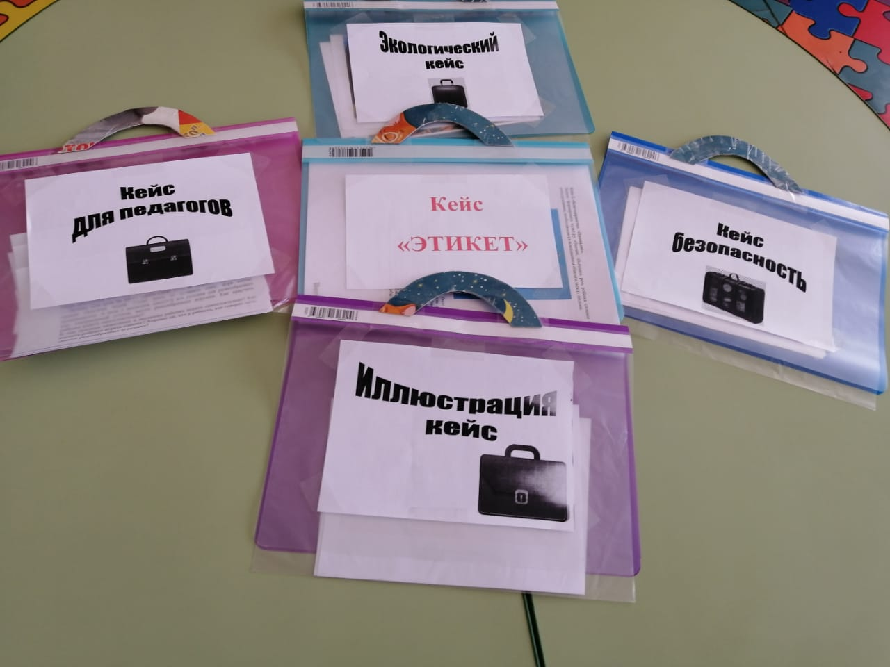
Используемые источники 1. Долгоруков А. Метод case-study как современная технология професссионально- ориентированного обучения/ URL:http://www.evolkov.net/case/case.study.html 2. Земскова А. С. использование кейс-метода в образовательном процессе//Совет ректоров. – 2008.-№8.- С. 12-16. 3. Кейс-метод. Окно в мир ситуационной методики обучения (case-study.) (Электронный ресурс) / Доступ: http://www.casemethod.ru 4. Сурмин Ю. Что такое CASE- метод? Взгляд теоретика и практика./ URL:http://www.casemethod.ru/about.php? idsubmenu=1 5. Федянин Н., Давиденко В. Чем «кейс» отличается от чемоданчика? – Обучение за рубежом, 2000, №7 6. Шимутина Е. Н. использование кейс- технологий в учебном процессе. 7.http://www.psylist.net/pedagogika/inovacii.htm Педагогические технологии и инновации. 8.http://www.ido.edu/ru/ffec/psych/ps13/html Развивающие педагогические технологии |  | Муниципальное бюджетное дошкольное образовательное учреждение детский сад «Ладушки» Кейс- технология в ДОУ Воспитатель: Грязнова Татьяна Петровна

Slide 2
Кейс- технология Кейс- технология – это интерактивная технология для краткосрочного обучения, на основе реальных или вымышленных ситуаций, направленная не столько на освоение знаний, сколько на формирование новых качеств и умений. Главное её предназначение- развивать способность анализировать различные проблемы и находить их решение, а также умение работать с информацией. Роль кейса в образовательном процессе - Обеспечивает гибкость образовательного процесса Помогает выявить актуальные интересы и мотивы детей Повышает интерес дошкольников к теме образовательной деятельности Развивает у детей познавательную активность, коммуникативные навыки Формирует потребность и умение работать в команде, действовать в незнакомой и/или неожиданной ситуации. | Виды кейс - технологии Кейс- иллюстрации Фото- кейс Проигрывание ролей Анализ конкретных ситуаций. Когда использовать кейс | Где брать идеи для кейса Признаки хорошего кейса Соответствует цели Учитывает возрастные и индивидуальные особенности Является актуальным и интересным детям Развивает воображение, творческое мышление. Провоцирует дискуссию Имеет несколько решений.
Реальные жизненные ситуации
Рассказы коллег, родителей
Произведения художественной литературы, мультфильмы с проблемным содержанием
Вопросы, поступки, игры детей
КЕЙС
Фантазийные ситуации, нелепицы
ОТПРАВНАЯ ТОЧКА для нескольких событий и идей
ЧАСТЬ какой –либо деятельности
ЧАСТЬ ЗАНЯТИЯ
Фото, видеоролики
В конце – поможет детям перейти к самостоятельной деятельности
В начале- сформирует у детей интерес к теме, настроит на совместную работу

